Slide 1
Het prijsmechanisme
Hoe komen producten tot stand?

Slide 2
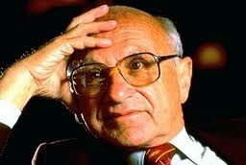
Een voorbeeld
Milton Friedman (Amerikaans econoom) m.b.v. een potlood.

Slide 3
Productiefactoren
Mensen die…
bomen hakken
werken in de mijn
werken in de potloodfabriek
BELONING
ARBEID
loon
Hout
Grafiet
IJzererts
Aardolie
NATUUR
pacht
Graafmachines
Motorzagen
‘Potloodmachines’
Enz..
KAPITAAL
huur, rente
Ondernemers die een bedrijf willen beginnen
ONDERNEMERSCHAP
winst
PRODUCTIEFACTOREN
PRIMAIR INKOMEN

Slide 4
Prijsmechanisme
Adam Smith (±1770) ‘Als iedereen zijn eigenbelang nastreeft, zullen alle inspanningen, als geleid door een onzichtbare hand, aan de gehele samenleving ten goede komen’
Eigenbelang = inkomen verdienen, status, enz..
PRIJS stuurt de inspanningen
Maar hoe komt die prijs tot stand?

Slide 5
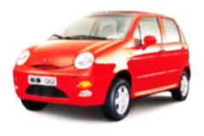
De vraagfunctie
Markt voor kleine auto’s
euro’s
40.000
Bij een prijs van € 40.000
zijn slechts een paar mensen bereid
deze auto te kopen
30.000
Bij een prijs van € 30.000
zijn al wat meer mensen bereid
deze auto te kopen
20.000
Bij een prijs van € 15.000
zijn veel mensen bereid deze auto
te kopen. Een enkeling zelfs 2!
10.000
5.000
Als de auto slechts € 5.000 kost
wordt de vraag naar deze auto
héél groot
4
8
12
16
20
aantal auto’s (x mln)
Als de prijs daalt, neemt de vraag toe.
voor het (reken)gemak maken we daar een rechte lijn van

Slide 6
De aanbodfunctie
Markt voor kleine auto’s
euro’s
40.000
En voor € 35.000
zijn er zeer veel bedrijven bereid om de auto te maken
30.000
Bij een prijs van € 25.000
zijn veel meer bedrijven bereid
deze auto te verkopen
20.000
Bij een prijs van € 15.000
Zijn enkele bedrijven bereid deze
auto te verkopen
10.000
5.000
Voor een bedrag van € 5.000
is geen enkel bedrijf bereid de auto
te maken/verkopen
4
8
12
16
20
aantal auto’s (x mln)
Als de prijs stijgt, neemt het aanbod toe.
voor het gemak hebben we er nu direct een rechte lijn van gemaakt

Slide 7
De evenwichtsprijs
Markt voor kleine auto’s
euro’s
40.000
Q_{v}
Zouden producenten tóch € 30.000 vragen, ontstaat er een aanbodoverschot
30.000
Q_{a}
Om de auto’s kwijt te raken, moeten de producenten hun prijs laten dalen
20.000
18.500
Vraag en Aanbod ‘vinden elkaar’ bij (ongeveer) € 18.500
10.000
Zouden producenten € 10.000 vragen, ontstaat er een vraagoverschot
5.000
Consumenten overbieden elkaar, waardoor de prijs gaat stijgen
4
8
12
16
20
aantal auto’s (x mln)
Dit prijsmechanisme stuurt dus vraag en aanbod,
het proces is voor niemand zichtbaar, vandaar ‘de onzichtbare hand’

Slide 8
Verschuiving langs en van de prijsafzetlijn (vraaglijn) P = aQ + b
P
P
2
1
1
A B
Q
Q
Oorzaken van een verschuiving van de prijsafzetlijn (vraaglijn) naar rechts:
stijging van het inkomen (bij een gelijke prijs) kun je meer kopen)
Daling van de prijs van complementaire goederen
Stijging van de prijs van concurrerende goederen (substitutiegoederen)
Daling van belasting- en sociale premietarieven
Toename van het aantal consumenten
Meer in de mode
Verschuiving langs de prijsafzetlijn als de prijs zelf verandert.

Slide 9
Verschuiving van of langs de aanbodlijn
Langs Van
Als de prijs zelf verandert
* Als de kosten toe- of afnemen (de winst verandert)
* Bij een toename van het aantal producenten
* Bij een verandering van de arbeidsproductiviteit
* Bij mechanisatie, automatisering en robotisering
* Bij een verandering van de rente
Conclusie: verandering van de winst is in feite de belangrijkste reden voor een verschuiving van de lijn zelf
Prijs
P = aQ + b
Hoeveelheid

Slide 10
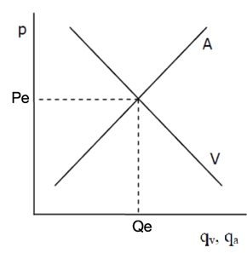
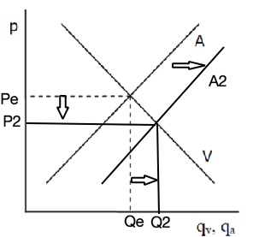
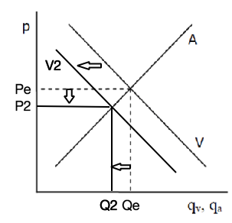
Marktevenwicht meestal van korte duur in verband met verschuiving vraag- en aanbodlijn
Aanbod stijgt
Vraag daalt

